Slide 1

Phần 2
Chủ đề 8: Công nghệ tế bào
Bài 16: Công nghệ tế bào
IV.Một số thành tựu của công nghệ tế bào động vật

Slide 2
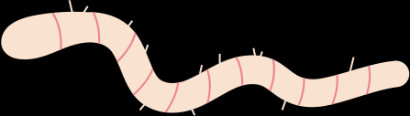
Nguyễn Thành Đạt
Nguyễn Ngọc Trâm
Tổ 4
Nguyễn Văn Tấn Tài
Nguyễn Lê Vân Trúc
Trương Trúc Linh
Nguyễn Vũ Khang

Slide 3
Vũ Nhật Anh
Lê Vĩnh Thái
Tổ 4
Nguyễn Gia Hưng
Hồ Viết Tuấn Dũng
Nguyễn Thừa Lĩnh
Nguyễn Hưng Thịnh

Slide 4


Trong tương lai
Mong muốn:
Tạo ra các dòng tế bào gốc để biệt hóa thành các dòng tế bào máu, tế bào thần kinh, thành mạch máu,...
Giúp điều trị: tổn thương tủy sống, thoái hóa điểm vàng do lão hóa, tiểu đường, các bệnh tim mạch, và bênh Park﻿inson
*Những thành công nuôi cấy in vitro dòng tế bào gốc mở ra những hi vọng cho các gia đình hiến muộn

Slide 5
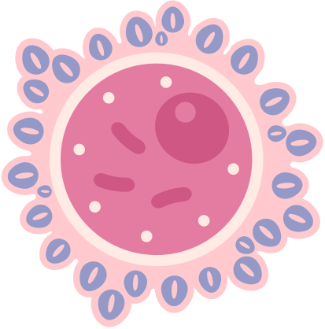
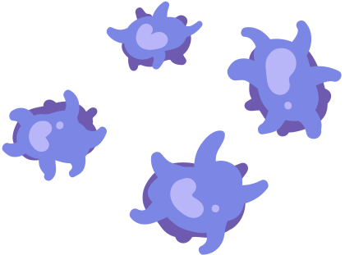
CÁC THÀNH TỰU
01
02
03
Tạo dòng tế bào động vật chuyển gene
Tạo mô cơ quan thay thế
Nhân bản vô tính ở động vật

Slide 6
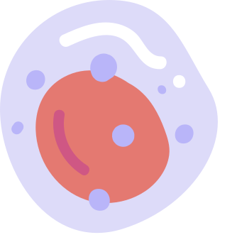
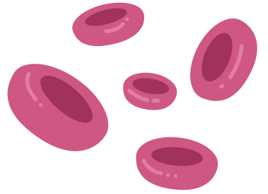
1.Tạo mô, cơ quan thay thế
Áp dụng cho 1 số lĩnh vực trong y học:
  Trong công nghệ thẩm mỹ
  Trong việc điều trị 1 số loại bệnh
  Hóa tế bào sinh dưỡng thành tế bào gốc

Slide 7

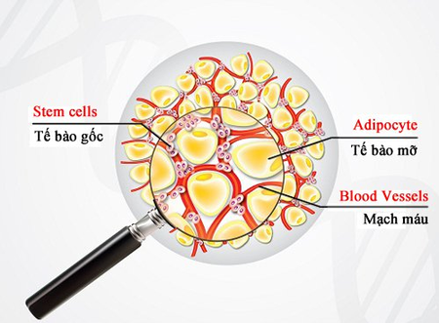
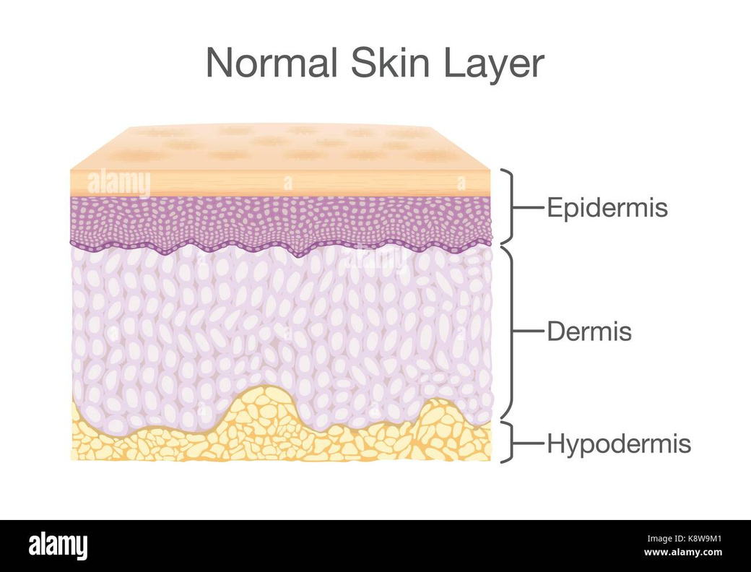
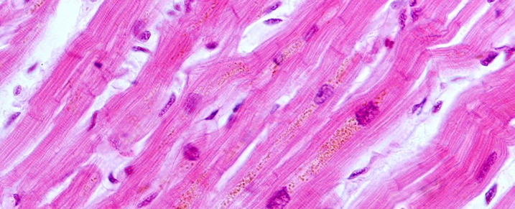
Trong công nghệ thẩm mỹ: Nuôi cấy, biệt hoá tế bào gốc thành tế bào mỡ
  Trong việc điều trị 1 số loại bệnh:Tạo tế bào cơ, tế bào sụn, nguyên bào xương dùng trong điều trị nhiều bệnh tổn thương tim mạch, thoái hoá xương, khớp, các bệnh viêm nhiễm,…
  Hóa tế bào sinh dưỡng thành tế bào gốc: Tạo nên mô da để cấy ghép trở lại cho người bị bỏng nặng

Slide 8
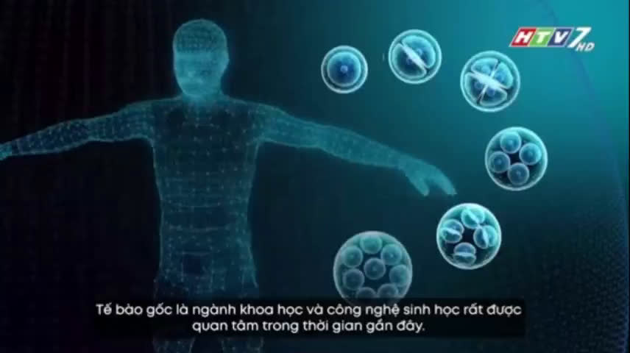
Video ví dụ thực tế

Slide 9
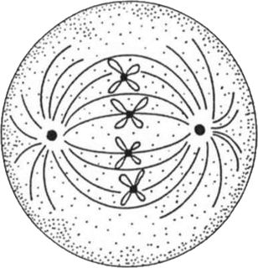

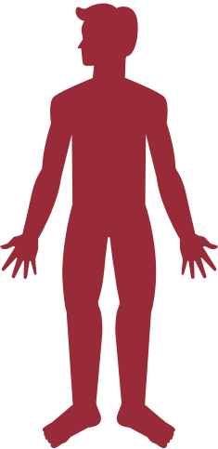
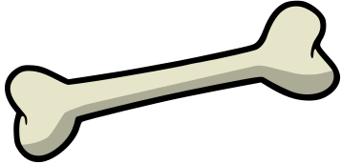
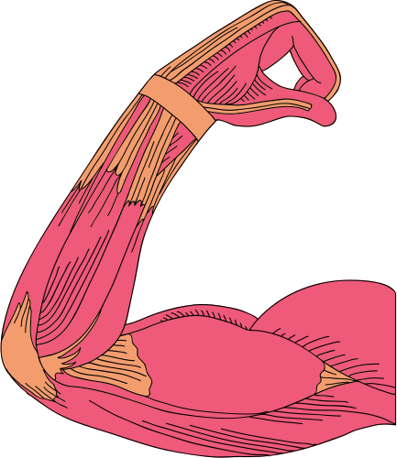
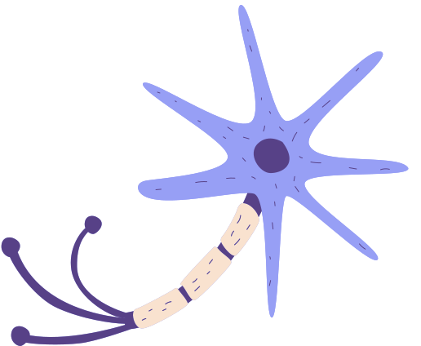
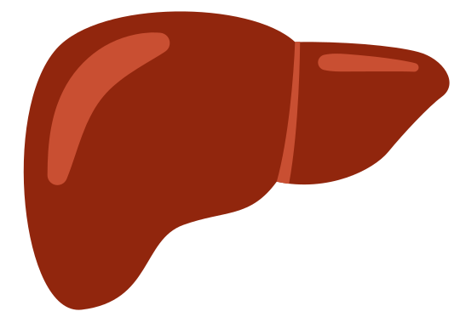

lấy mẫu
kích hoạt
người bệnh
tế bào gốc
tế bào sinh dưỡng
tế bào xương
tế bào cơ
cơ quan
tế bào thần kinh
tế bào máu
cấy ghép để điều trị bệnh

Slide 10
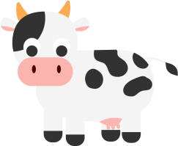
2.Tạo dòng tế bào và động vật chuyển gen
Một số gene quy định tổng hợp các chất như: hormone sinh trưởng, các kháng thể, kháng nguyên, interferon,...được chuyển vào tế bào động vật
Công nghệ tế bào gốc cũng cho phép chuyển gene và sàn lọc
Tạo ra các dòng tế bào và động vật chuyển gene

Slide 11
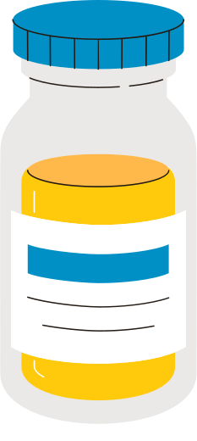
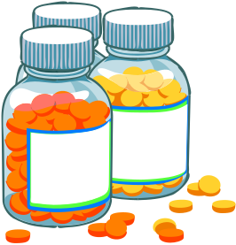
2.Tạo dòng tế bào và động vật chuyển gen
Ứng dụng
  Sản xuất thuốc, vaccine
  Làm mô hình cho các nghiên cứu bệnh học và sàng lọc thuốc.
*VD: Các nghiên cứu sàng lọc thuốc chữa bệnh hoại gan, thận, bệnh Alzheimer, bệnh Parkinson

Slide 12

3. Nhân bản vô tính ở động vật
Tạo ra các tế bào hoặc nhiều cá thể hoàn toàn giống nhau về mặt di truyền từ một hoặc một số tế bào sinh dưỡng ban đầu
Hiện nay, nhân bản vô tính chỉ được phép làm trên động vật nghiêm cấm làm trên người vì lý do đạo đức

Slide 13
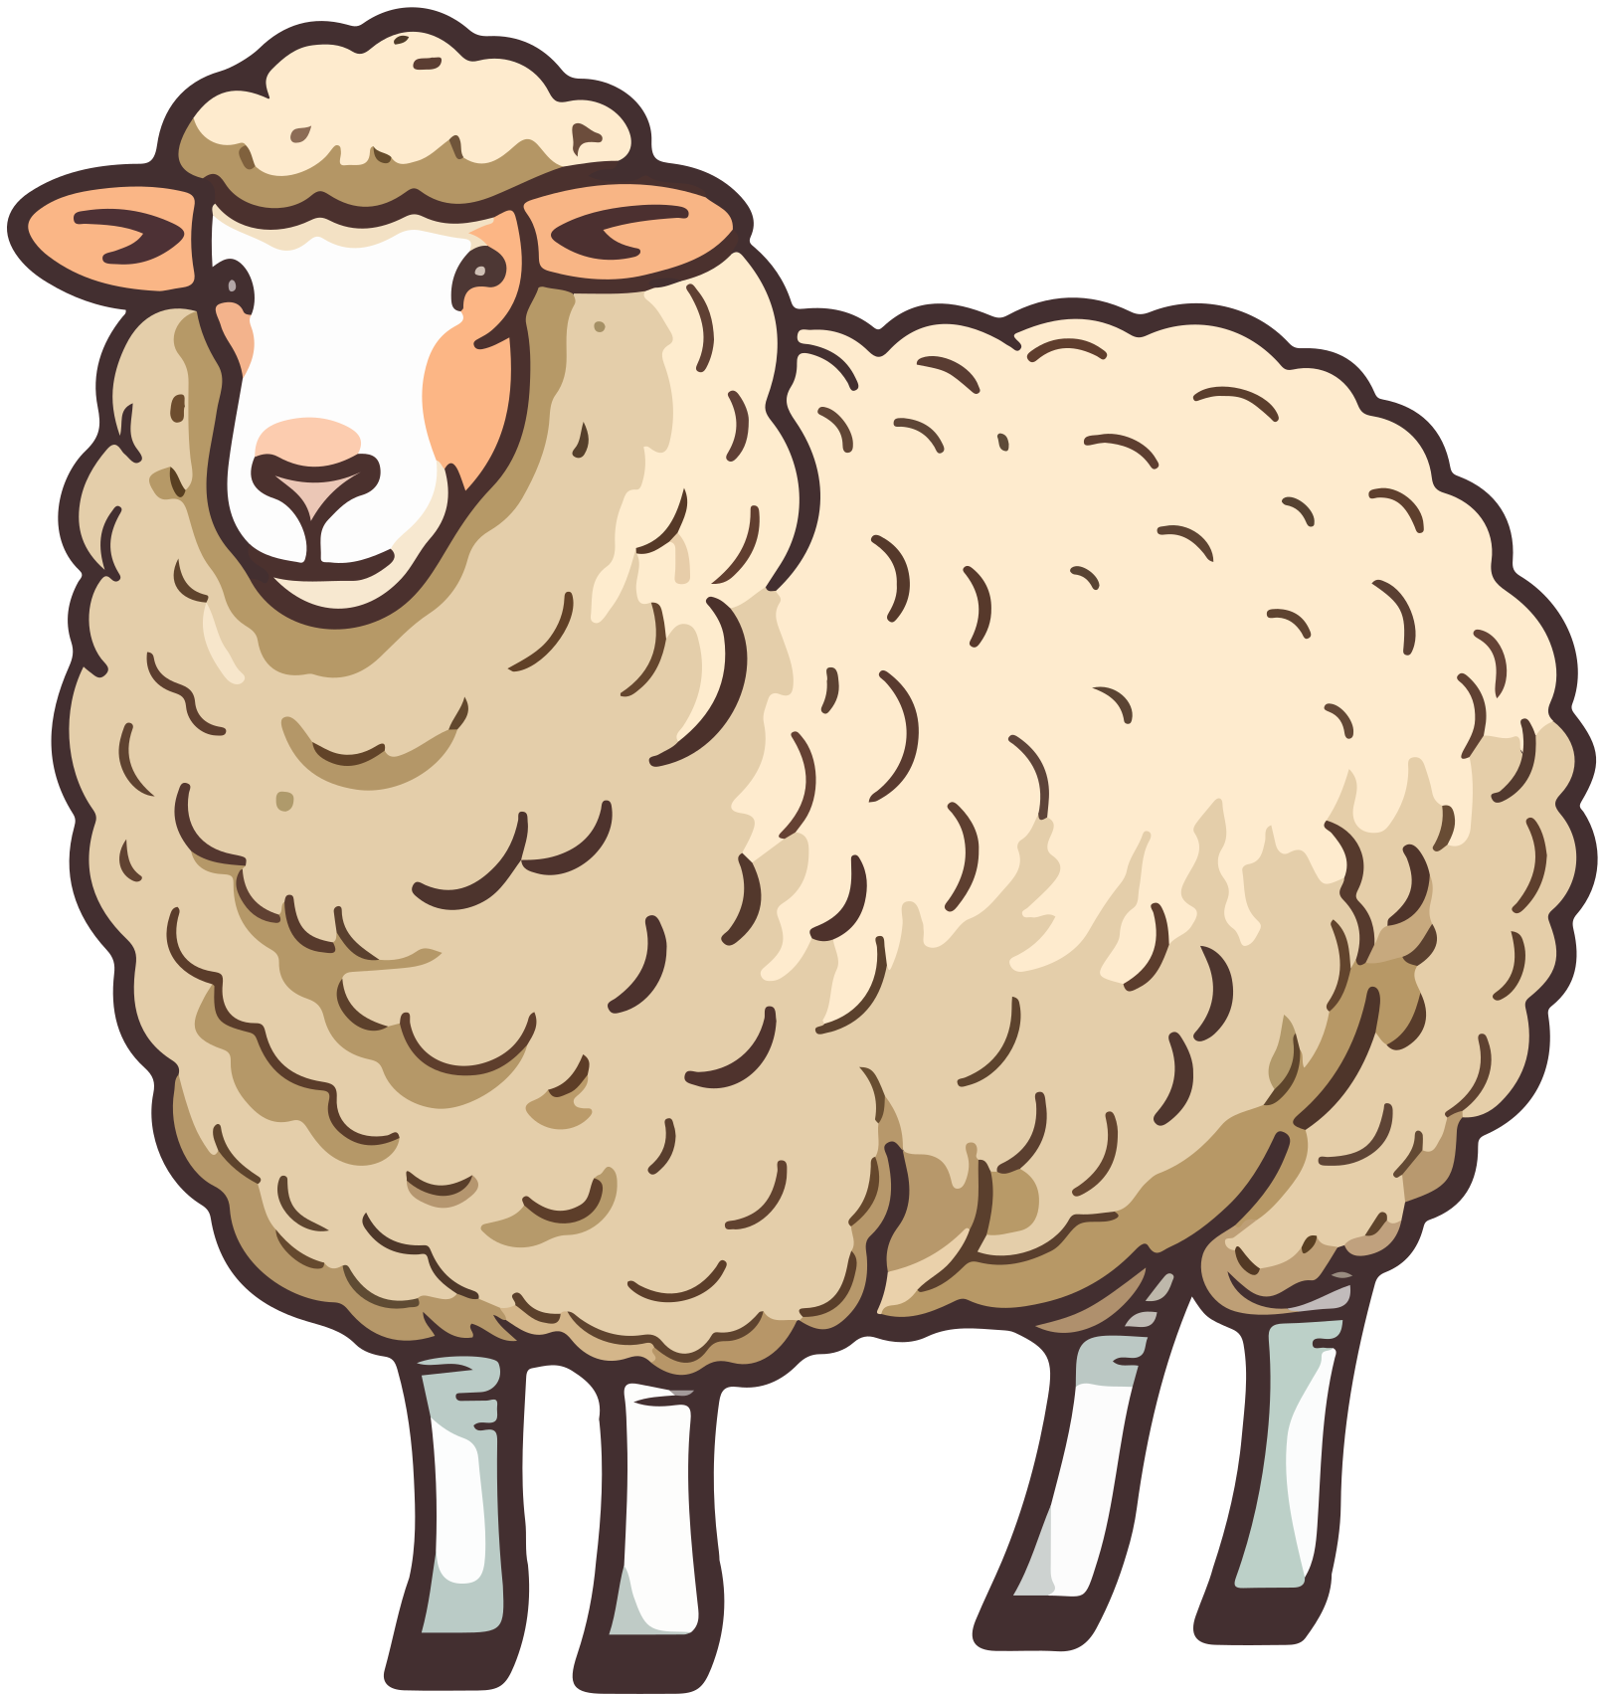



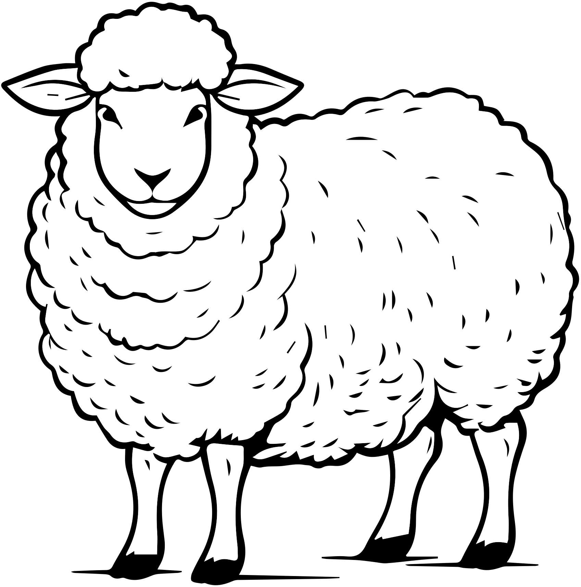


Quy trình nhân bản vô tính
mẫu 1
tế bào sau khi dung hợp
mẫu 2

Slide 14
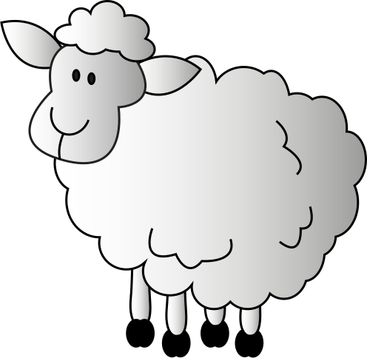
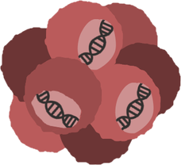
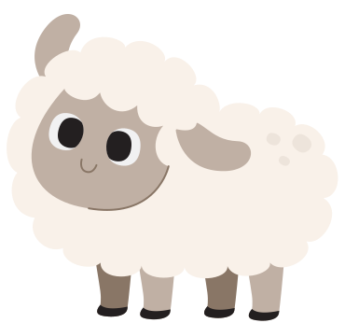
mẫu mang thai hộ
phân chia tạo phôi
thành phẩm

Slide 15
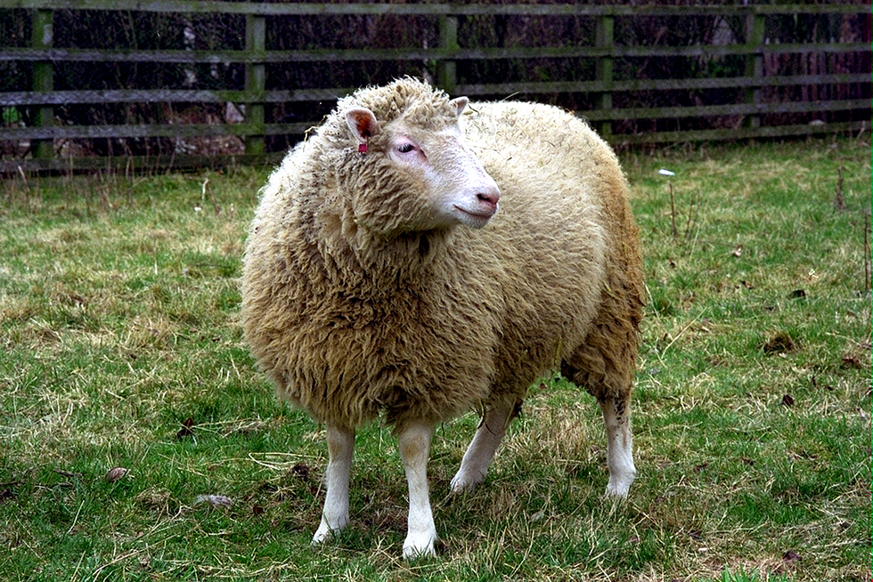

Cừu Dolly (động vật có vú đầu tiên được nhân bản vô tính)
Sinh: 5/7/1996
Địa điểm: Viện nghiên cứu Roslin Institute, Scotland
Mất: 14/2/2003

